Slide 1

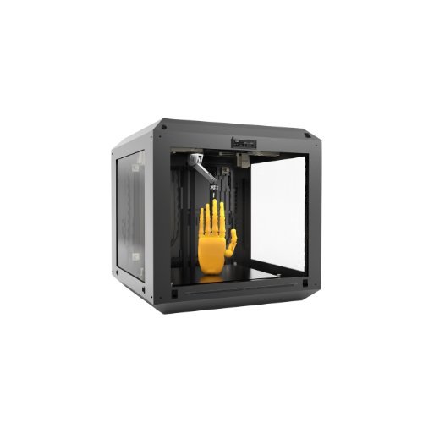
VẬN HÀNH MÁY IN 3D
BÀI GIẢNG HUẤN LUYỆN AN TOÀN LAO ĐỘNG
BẢN QUYỀN THUỘC AN TOÀN LAO NAM VIỆT

Slide 2
Một số vụ tai nạn lao động khi vận hành máy in 3d công nghiệp
Máy in 3D công nghiệp đang trở thành một công cụ quan trọng trong nhiều ngành công nghiệp như sản xuất, y tế, và hàng không vũ trụ:
  Cháy nổ
  Bỏng hoặc thương tổn da
  Động cơ và bộ phận cơ khí
  Nguy cơ hóa chất
  Tai nạn do sự cố kỹ thuật

Slide 3
Tóm tắt bài học
1. Giới thiệu
2. Thành Phần Và Chức Năng Của máy in 3d công nghiệp
3. Kiểm tra và bảo trì an toàn trước khi vận hành máy in 3d công nghiệp
4. Quy trình vận hành an toàn máy in 3d công nghiệp
5. Đánh giá rủi ro và quản lý mối nguy khi vận hành máy in 3d công nghiệp
6. Các yếu tố ảnh hưởng đến an toàn lao động khi vận hành máy in 3d công nghiệp
7. Đào tạo an toàn lao động về kỹ năng vận hành máy in 3d công nghiệp
8. Ý nghĩa của an toàn lao động trong việc vận hành máy in 3d công nghiệp

Slide 4
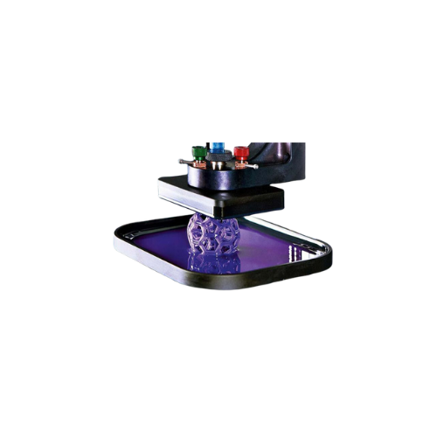
Giới thiệu
A. Tổng quan về tầm quan trọng của an toàn lao động khi vận hành máy in 3d công nghiệp
Việc tuân thủ các quy tắc an toàn không chỉ bảo vệ sức khỏe và tính mạng của nhân viên mà còn đảm bảo sự ổn định và hiệu quả của quá trình sản xuất.
Máy in 3D công nghiệp thường hoạt động trong môi trường có nhiều nguy cơ như cháy nổ, bỏng, thương tổn cơ thể, và gây hại cho sức khỏe do tiếp xúc với các chất hóa học độc hại.

Slide 5
Giới thiệu
B. Các giao thức và quy định an toàn quan trọng khi vận hành máy in 3d công nghiệp
Một số biện pháp cụ thể có thể bao gồm việc đảm bảo vận hành máy chỉ được thực hiện bởi những người được đào tạo và có kỹ năng cần thiết.
Đào tạo an toàn cần được cung cấp cho mọi nhân viên, bao gồm cả việc hướng dẫn cách sử dụng thiết bị bảo hộ và quy trình khẩn cấp trong trường hợp xảy ra sự cố.

Slide 6

Thành Phần Và Chức Năng Của máy in 3d công nghiệp
A. Các thành phần khác nhau của máy in 3d công nghiệp:
Khung máy: Đây là khung cơ bản của máy in 3D, giữ cho tất cả các thành phần khác được gắn vào vị trí chính xác và ổn định. Khung máy cần được thiết kế chắc chắn và có khả năng chịu tải để đảm bảo sự ổn định trong quá trình in.
Đầu in (print head): Đây là phần mà vật liệu in được nạp và điều khiển để tạo ra các lớp sản phẩm. Đầu in thường có thể di chuyển theo các trục để tạo ra các hình dạng phức tạp.

Slide 7
Thành Phần Và Chức Năng Của máy in 3d công nghiệp
B. Cấu trúc và nguyên lý hoạt động của máy in 3d công nghiệp:
Máy in 3D công nghiệp thường có cấu trúc phức tạp, được thiết kế để đáp ứng nhu cầu sản xuất hàng loạt và tạo ra các sản phẩm có độ chính xác cao.
Cấu trúc của máy in 3D công nghiệp thường bao gồm các thành phần chính như khung máy, đầu in, nền máy in, hệ thống điều khiển và phần mềm, cùng với hệ thống làm mát và thông gió.

Slide 8
Thành Phần Và Chức Năng Của máy in 3d công nghiệp
C. Ứng dụng trong ngành gia công sản xuất của máy in 3d công nghiệp:
Tạo mẫu và mô hình: Máy in 3D công nghiệp cho phép tạo ra các mẫu và mô hình sản phẩm một cách nhanh chóng và chính xác.
Sản xuất hàng loạt có linh hoạt: Máy in 3D công nghiệp cung cấp khả năng sản xuất hàng loạt với độ linh hoạt cao. Các sản phẩm có thể được tạo ra theo yêu cầu và có thể được tùy chỉnh theo nhu cầu cụ thể của khách hàng mà không cần phải tạo ra các khuôn mẫu mới.

Slide 9
Thành Phần Và Chức Năng Của máy in 3d công nghiệp
D. Những rủi ro liên quan đến việc vận hành máy in 3d công nghiệp:
Nguy cơ cháy nổ: Sử dụng các vật liệu như nhựa và kim loại trong quá trình in có thể tạo ra nguy cơ cháy nổ nếu không kiểm soát được nhiệt độ hoặc nếu xảy ra sự cố kỹ thuật.
Bỏng hoặc thương tổn da: Nhiệt độ cao của vật liệu in và các bề mặt có thể gây bỏng hoặc thương tổn da nếu nhân viên không tuân thủ các biện pháp an toàn khi vận hành máy.

Slide 10
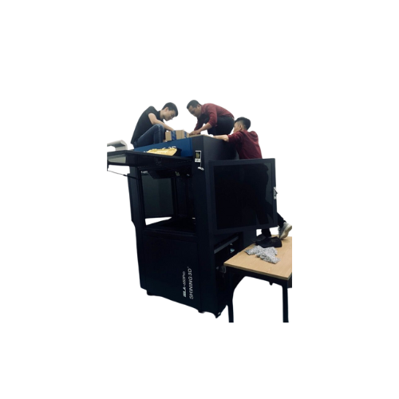
Kiểm tra và bảo trì an toàn trước khi vận hành máy in 3d công nghiệp
A. Kiểm tra an toàn trước khi vận hành máy in 3d công nghiệp
Kiểm tra thiết bị bảo hộ: Đảm bảo rằng mọi người làm việc trong khu vực in đều đang đeo đủ trang thiết bị bảo hộ như kính bảo hộ, găng tay cách điện và áo khoác chống nhiệt độ cao nếu cần thiết.
Kiểm tra vật liệu in: Xác định và kiểm tra kỹ lưỡng vật liệu in trước khi nạp vào máy. Đảm bảo rằng chúng không bị hư hỏng, bẩn hoặc có dấu hiệu của bất kỳ vấn đề nào khác có thể ảnh hưởng đến quá trình in.

Slide 11
Kiểm tra và bảo trì an toàn trước khi vận hành máy in 3d công nghiệp
B. Hướng dẫn bảo trì máy in 3d công nghiệp định kỳ
Kiểm tra và làm sạch đầu in: Đầu in là một phần quan trọng của máy in 3D và cần được kiểm tra và làm sạch định kỳ để đảm bảo vận hành mượt mà.
Bảo dưỡng hệ thống làm mát và thông gió: Hệ thống làm mát và thông gió đóng vai trò quan trọng trong việc duy trì nhiệt độ ổn định của máy. Định kỳ kiểm tra và làm sạch các quạt làm mát và thông gió để loại bỏ bụi bẩn và đảm bảo sự lưu thông không bị chặn.

Slide 12
Quy trình vận hành an toàn máy in 3d công nghiệp
A. Hướng dẫn từng bước về quy trình vận hành máy in 3d công nghiệp an toàn:
Kiểm tra an toàn trước khi vận hành: Trước khi bắt đầu, hãy kiểm tra tất cả các thiết bị bảo hộ và các thành phần của máy để đảm bảo rằng chúng đang hoạt động đúng cách và không gặp phải bất kỳ vấn đề an toàn nào.
Đảm bảo môi trường làm việc an toàn: Đảm bảo rằng không có vật liệu dễ cháy hoặc dễ bắt lửa trong khu vực làm việc và đảm bảo thông gió tốt để hạn chế sự tích tụ của hơi độc hại.

Slide 13
Quy trình vận hành an toàn máy in 3d công nghiệp
B. Các biện pháp xử lý khẩn cấp và cơ chế ứng phó sự cố khi vận hành máy in 3d công nghiệp:
Ngừng máy và cắt nguồn điện: Trong trường hợp có sự cố, người vận hành cần ngừng máy ngay lập tức và cắt nguồn điện để ngăn chặn nguy cơ lan rộng của sự cố.
Đánh lửa hoặc dập tắt ngọn lửa nếu có: Trong trường hợp xảy ra nguy cơ cháy nổ, người vận hành cần sử dụng bình chữa cháy để dập tắt ngọn lửa hoặc sử dụng các biện pháp đánh lửa an toàn.

Slide 14
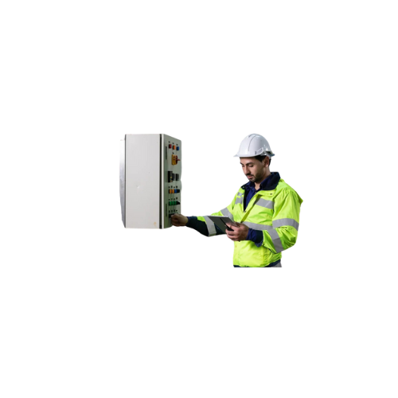
Đánh giá rủi ro và quản lý mối nguy khi vận hành máy in 3d công nghiệp
A. Nhận diện các rủi ro, mối nguy hiểm tiềm ẩn trong vận hành máy in 3d công nghiệp:
Nguy cơ cháy nổ: Sử dụng các vật liệu in như nhựa và kim loại có thể tạo ra nguy cơ cháy nổ nếu không kiểm soát được nhiệt độ hoặc nếu xảy ra sự cố kỹ thuật.
Bỏng hoặc thương tổn da: Nhiệt độ cao của vật liệu in và các bề mặt có thể gây bỏng hoặc thương tổn da nếu nhân viên không tuân thủ các biện pháp an toàn khi vận hành máy.

Slide 15
Đánh giá rủi ro và quản lý mối nguy khi vận hành máy in 3d công nghiệp
B. Các chiến lược phòng ngừa mối nguy hiệu quả khi vận hành máy in 3d công nghiệp:
1. Kiểm tra và bảo dưỡng định kỳ máy in 3d công nghiệp để việc vận hành an toàn
  Kiểm tra hệ thống làm mát và thông gió: Đảm bảo rằng hệ thống làm mát và thông gió của máy hoạt động một cách hiệu quả và không bị chặn đứng.
  Kiểm tra đầu in và bộ phận cơ khí: Kiểm tra đầu in và các bộ phận cơ khí khác của máy để đảm bảo rằng chúng không bị hỏng hoặc mòn và hoạt động một cách chính xác. Làm sạch và bôi trơn các bộ phận cơ khí khi cần thiết.

Slide 16
Đánh giá rủi ro và quản lý mối nguy khi vận hành máy in 3d công nghiệp
B. Các chiến lược phòng ngừa mối nguy hiệu quả khi vận hành máy in 3d công nghiệp:
2. Tuân thủ các quy định an toàn lao động để việc vận hành an toàn máy in 3d công nghiệp an toàn
  Đào tạo và huấn luyện: Tất cả nhân viên tham gia vận hành máy in 3D cần được đào tạo về các biện pháp an toàn và quy trình vận hành. Đảm bảo rằng họ hiểu rõ về nguy cơ và mối nguy hiểm có thể gặp phải và biết cách ứng phó trong trường hợp sự cố.
  Sử dụng trang thiết bị bảo hộ: Đảm bảo rằng mọi người làm việc trong khu vực máy in 3D đều đeo đầy đủ trang thiết bị bảo hộ như kính bảo hộ, khẩu trang, găng tay cách điện và áo khoác chống nhiệt độ cao.

Slide 17
Đánh giá rủi ro và quản lý mối nguy khi vận hành máy in 3d công nghiệp
B. Các chiến lược phòng ngừa mối nguy hiệu quả khi vận hành máy in 3d công nghiệp:
3. Xác định và đánh dấu vùng an toàn khi vận hành máy in 3d công nghiệp
  Xác định các nguy cơ tiềm ẩn: Đầu tiên, cần phải xác định các nguy cơ tiềm ẩn trong quá trình vận hành máy in 3D, bao gồm nguy cơ cháy nổ, nguy cơ va đập hoặc nguy cơ bị thương tổn từ các bộ phận chuyển động của máy.
  Xác định vùng an toàn: Dựa trên việc xác định các nguy cơ, cần phải xác định các vùng an toàn trong môi trường làm việc, nơi mà nhân viên có thể làm việc mà không phải lo lắng về nguy cơ sự cố hoặc tai nạn.

Slide 18
Đánh giá rủi ro và quản lý mối nguy khi vận hành máy in 3d công nghiệp
B. Các chiến lược phòng ngừa mối nguy hiệu quả khi vận hành máy in 3d công nghiệp:
4. Sử dụng thiết bị bảo hộ cá nhân khi vận hành máy in 3d công nghiệp
  Kính bảo hộ: Đảm bảo rằng mọi người làm việc trong khu vực máy in 3D đều đeo kính bảo hộ để bảo vệ mắt khỏi bụi, hơi nóng và các vật liệu phóng ra trong quá trình in.
  Khẩu trang: Sử dụng khẩu trang để bảo vệ đường hô hấp khỏi hơi độc hại và bụi từ vật liệu in.

Slide 19
Đánh giá rủi ro và quản lý mối nguy khi vận hành máy in 3d công nghiệp
B. Các chiến lược phòng ngừa mối nguy hiệu quả khi vận hành máy in 3d công nghiệp:
5. Quy trình khẩn cấp và phản ứng trong trường hợp sự cố khi vận hành máy in 3d công nghiệp
  Ngừng máy và cắt nguồn điện: Ngay khi phát hiện sự cố, người vận hành cần ngừng máy ngay lập tức và cắt nguồn điện để ngăn chặn nguy cơ lan rộng của sự cố.
  Báo cáo và thông báo: Báo cáo sự cố cho người quản lý và các bộ phận liên quan và thông báo cho những người có thể bị ảnh hưởng bởi sự cố, như nhân viên khác trong cùng khu vực hoặc bộ phận an toàn.

Slide 20
Đánh giá rủi ro và quản lý mối nguy khi vận hành máy in 3d công nghiệp
B. Các chiến lược phòng ngừa mối nguy hiệu quả khi vận hành máy in 3d công nghiệp:
6. Tham gia các khóa học an toàn lao động khi vận hành máy in 3d công nghiệp
  Huấn luyện an toàn vệ sinh lao động không chỉ là yêu cầu pháp lý mà còn là cam kết đối với sự an toàn và sức khỏe của người lao động.
  Nó giúp nhân viên nhận biết và đối phó với các nguy cơ và tình huống nguy hiểm, từ đó giảm thiểu tai nạn, thương tích hoặc tử vong trong công việc hàng ngày.

Slide 21
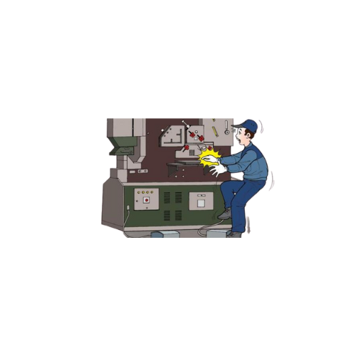
Các yếu tố ảnh hưởng đến an toàn lao động khi vận hành máy in 3d công nghiệp
A. Điều kiện thời tiết ảnh hưởng như thế nào đến việc vận hành máy in 3d công nghiệp
Nhiệt độ: Nhiệt độ môi trường có thể ảnh hưởng đến hiệu suất của máy in 3D. Nhiệt độ quá cao có thể gây ra quá trình in không đồng đều hoặc làm giảm độ chính xác của các chi tiết in ra.
Độ ẩm: Độ ẩm cao có thể gây ra vấn đề với vật liệu in, như sự hấp thụ nước hoặc làm biến dạng chúng. Điều này có thể dẫn đến các vấn đề về chất lượng của sản phẩm cuối cùng.

Slide 22
Các yếu tố ảnh hưởng đến an toàn lao động khi vận hành máy in 3d công nghiệp
B. Môi trường làm việc ảnh hưởng như thế nào đến việc vận hành máy in 3d công nghiệp
Môi trường làm việc có ảnh hưởng đáng kể đến quá trình vận hành máy in 3D công nghiệp. Các yếu tố như nhiệt độ, độ ẩm, ánh sáng, và ô nhiễm không khí có thể ảnh hưởng đến hiệu suất và chất lượng của quá trình in.
Nhiệt độ và độ ẩm không ổn định có thể gây ra biến dạng hoặc không đồng đều trong các sản phẩm in ra.

Slide 23
Các yếu tố ảnh hưởng đến an toàn lao động khi vận hành máy in 3d công nghiệp
C. Tình trạng kỹ thuật của máy in 3d công nghiệp ảnh hưởng như thế nào đến việc vận hành máy in 3d công nghiệp
Độ chính xác và độ ổn định: Máy in 3D cần phải được điều chỉnh chính xác và duy trì một cách đều đặn để đảm bảo rằng các chi tiết in ra đạt được độ chính xác mong muốn và không bị biến dạng.
Tình trạng của bộ phận cơ khí và điện tử: Các bộ phận cơ khí và điện tử cần phải hoạt động một cách ổn định và không bị hỏng để đảm bảo rằng máy hoạt động một cách trơn tru và an toàn.

Slide 24
Các yếu tố ảnh hưởng đến an toàn lao động khi vận hành máy in 3d công nghiệp
D. Kiến thức an toàn và kỹ năng của người lao động ảnh hưởng như thế nào đến việc vận hành máy in 3d công nghiệp
Hiểu biết về máy và quy trình vận hành: Người lao động cần phải có hiểu biết sâu về cách hoạt động của máy in 3D và quy trình vận hành để có thể nhận biết và xử lý các tình huống nguy hiểm một cách hiệu quả.
Kiến thức về an toàn lao động: Kiến thức về các nguy cơ và biện pháp phòng ngừa tai nạn là cực kỳ quan trọng. Điều này bao gồm biết cách sử dụng đúng thiết bị bảo hộ cá nhân và tuân thủ các quy tắc an toàn trong môi trường làm việc.

Slide 25
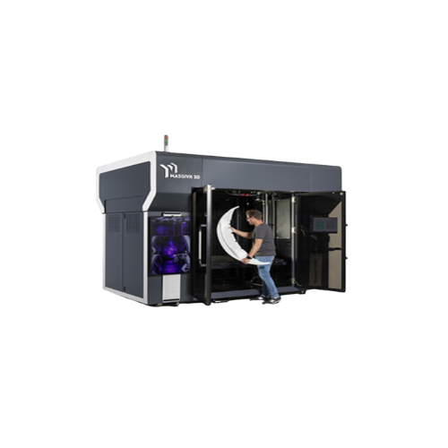
Đào tạo an toàn lao động về kỹ năng vận hành máy in 3d công nghiệp an toàn
A. Tại sao người vận hành máy in 3d công nghiệp cần phải được đào tạo an toàn lao động:
Bảo vệ sức khỏe và an toàn của nhân viên: Đào tạo an toàn lao động giúp người vận hành hiểu và nhận biết các nguy cơ và rủi ro tiềm ẩn trong quá trình làm việc với máy in 3D.
Giảm nguy cơ tai nạn và thương tích: Người được đào tạo an toàn lao động thường có khả năng phát hiện và ngăn chặn các tình huống nguy hiểm trước khi chúng trở thành tai nạn. Họ cũng biết cách phản ứng đúng đắn trong trường hợp khẩn cấp, giúp giảm thiểu nguy cơ thương tích và tổn thất về tài sản.

Slide 26
Đào tạo an toàn lao động về kỹ năng vận hành máy in 3d công nghiệp an toàn
B. Huấn luyện an toàn lao động vận hành máy in 3d công nghiệp ở đâu?
An Toàn Nam Việt là trung tâm chuyên huấn luyện an toàn lao động uy tín và chất lượng ở Việt Nam hiện nay.
Với các buổi huấn luyện an toàn lao động được diễn ra liên tục tại các xưởng sản xuất, nhà máy hoặc công trường xây dựng trên khắp cả nước (63 tỉnh thành tại Việt Nam).

Slide 27

Ý nghĩa của an toàn lao động trong việc vận hành máy in 3d công nghiệp
A. Tầm quan trọng của việc duy trì an toàn lao động trong vận hành máy in 3d công nghiệp
Bảo vệ sức khỏe và sự an toàn của nhân viên: An toàn lao động là ưu tiên hàng đầu để bảo vệ sức khỏe và sự an toàn của nhân viên.
Giảm thiểu tổn thất về tài sản và sản phẩm: Việc duy trì an toàn lao động cũng giúp giảm thiểu tổn thất về tài sản và sản phẩm. Các tai nạn lao động có thể dẫn đến việc hỏng hóc máy móc, gây mất mát về tài sản và sản phẩm không đạt chất lượng, ảnh hưởng đến uy tín và lợi nhuận của tổ chức.

Slide 28
Ý nghĩa của an toàn lao động trong việc vận hành máy in 3d công nghiệp
B. Biện pháp an toàn quan trọng cần nắm được trước khi vận hành máy in 3d công nghiệp
Đọc kỹ hướng dẫn sử dụng: Trước khi sử dụng máy, hãy đọc kỹ hướng dẫn sử dụng của nhà sản xuất để hiểu rõ về cách hoạt động, các biện pháp an toàn và hạn chế của máy.
Sử dụng thiết bị bảo hộ cá nhân: Luôn đảm bảo đeo đúng thiết bị bảo hộ cá nhân như mắt kính, mặt nạ, găng tay và áo chống hóa chất để bảo vệ mình khỏi các nguy cơ tiềm ẩn.

Slide 29
Cảm ơn các bạn đã theo dõi
Mọi thắc mắc về bài giảng xin liên hệ với chúng tôi theo thông tin bên dưới:
CÔNG TY TNHH HUẤN LUYỆN AN TOÀN VÀ QUAN TRẮC MÔI TRƯỜNG NAM VIỆT (AN TOÀN NAM VIỆT)
Địa chỉ: Lầu 2, số 655 Đường Điện Biên Phủ, Phường 25, Quận Bình Thạnh, Thành phố Hồ Chí Minh, Việt Nam
Hotline 0908.111.791
Website https://antoannamviet.com/
Email: Lienhe@antoannamviet.com

